Slide 1
Recipe Finder
Идея Автухович Натальи, Хромова Даниила и Скворцовой Ирины

Slide 2
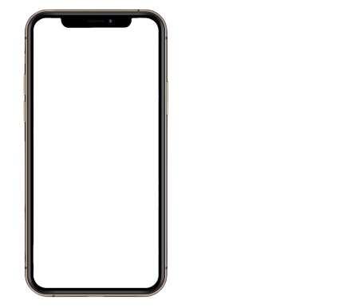
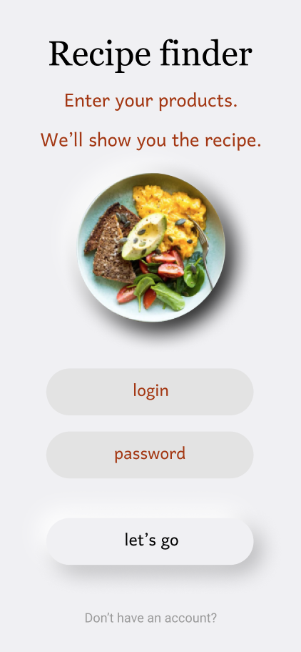
Идея приложения
Наша идея – приложение по поиску кулинарных рецептов. Пользователь получит возможность найти подходящий рецепт, введя имеющиеся у него дома продукты, а также составить список недостающих товаров. Приложение будет оснащено функцией голосового поиска и сохранения любимых рецептов.

Slide 3
Идея приложения
Приложение имеет ряд преимуществ, таких как:
Голосовой поиск рецептов
Возможность составить список покупок из недостающих ингредиентов
Поиск блюд по введенным продуктам

Slide 4
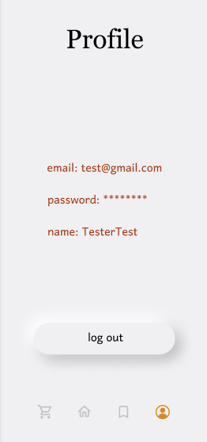
Идея приложения
У пользователя будет возможность подписаться на рассылку. Ежедневно ему будут приходить самые популярные рецепты, проверенные многими пользователями.
Один клик – и доступ к самым лучшим рецептам у вас в руках!

Slide 5
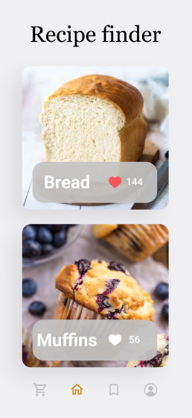
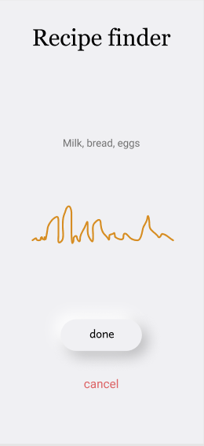
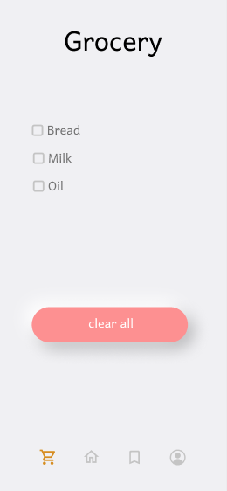
Идея приложения

Slide 6



Аналоги
Recipe Book
Kitchen Stories

Slide 7
Recipe Finder vs
Kitchen Stories
RF KS
Удобный интерфейс Yes Yes
Голосовой поиск Yes No
Категории рецептов Yes Yes
Аккаунты Yes Yes
Рассылка Yes No
Список покупок Yes Yes
Мессенджер No Yes
Сканнер продуктов Yes No
камерой

Slide 8
Recipe Finder vs
Recipe Book
RF RB
Удобный интерфейс Yes Yes
Голосовой поиск Yes No
Категории рецептов Yes Yes
Аккаунты Yes Yes
Рассылка Yes No
Список покупок Yes No
Мессенджер No Yes
Сканнер продуктов Yes No
камерой

Slide 9
Recipe Finder vs
CookPad
RF KS
Удобный интерфейс Yes Yes
Голосовой поиск Yes No
Категории рецептов Yes Yes
Аккаунты Yes Yes
Рассылка Yes No
Список покупок Yes No
Мессенджер No Yes
Сканнер продуктов Yes No
камерой

Slide 10
Что мы сделали за неделю?
Сделали поиск рецептов по ингредиентам
Обновили дизайн приложения
Добавили текстовый ввод продуктов
Добавили распознавание голоса
Добавили хэширование паролей
Создали тестовую ML модель для определения ингредиента по фото
Добавили поддержку всех моделей iPhone

Slide 11
Поиск рецептов
Для поиска рецептов мы использовали Edamam Recipes API. По введенным ингредиентам пользователь получает рецепты с ссылками на сайт.
Мы также обработали исключения и ошибочный ввод: если вы введете неправильное название продукта, программа не сломается :)

Slide 12
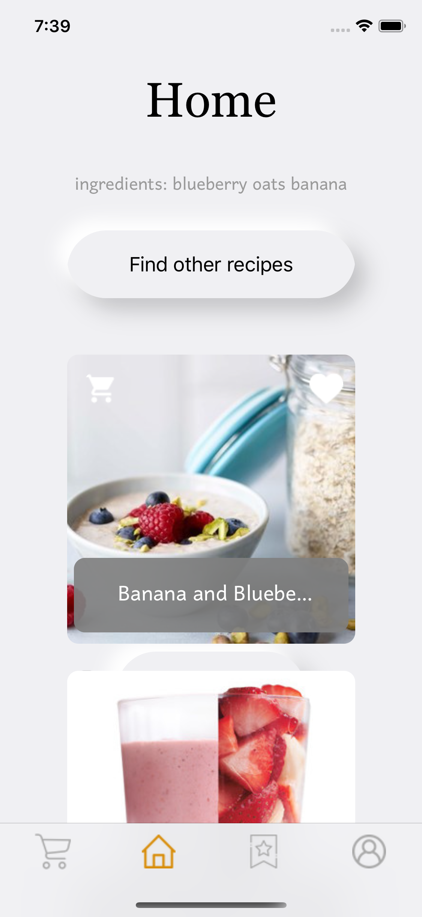
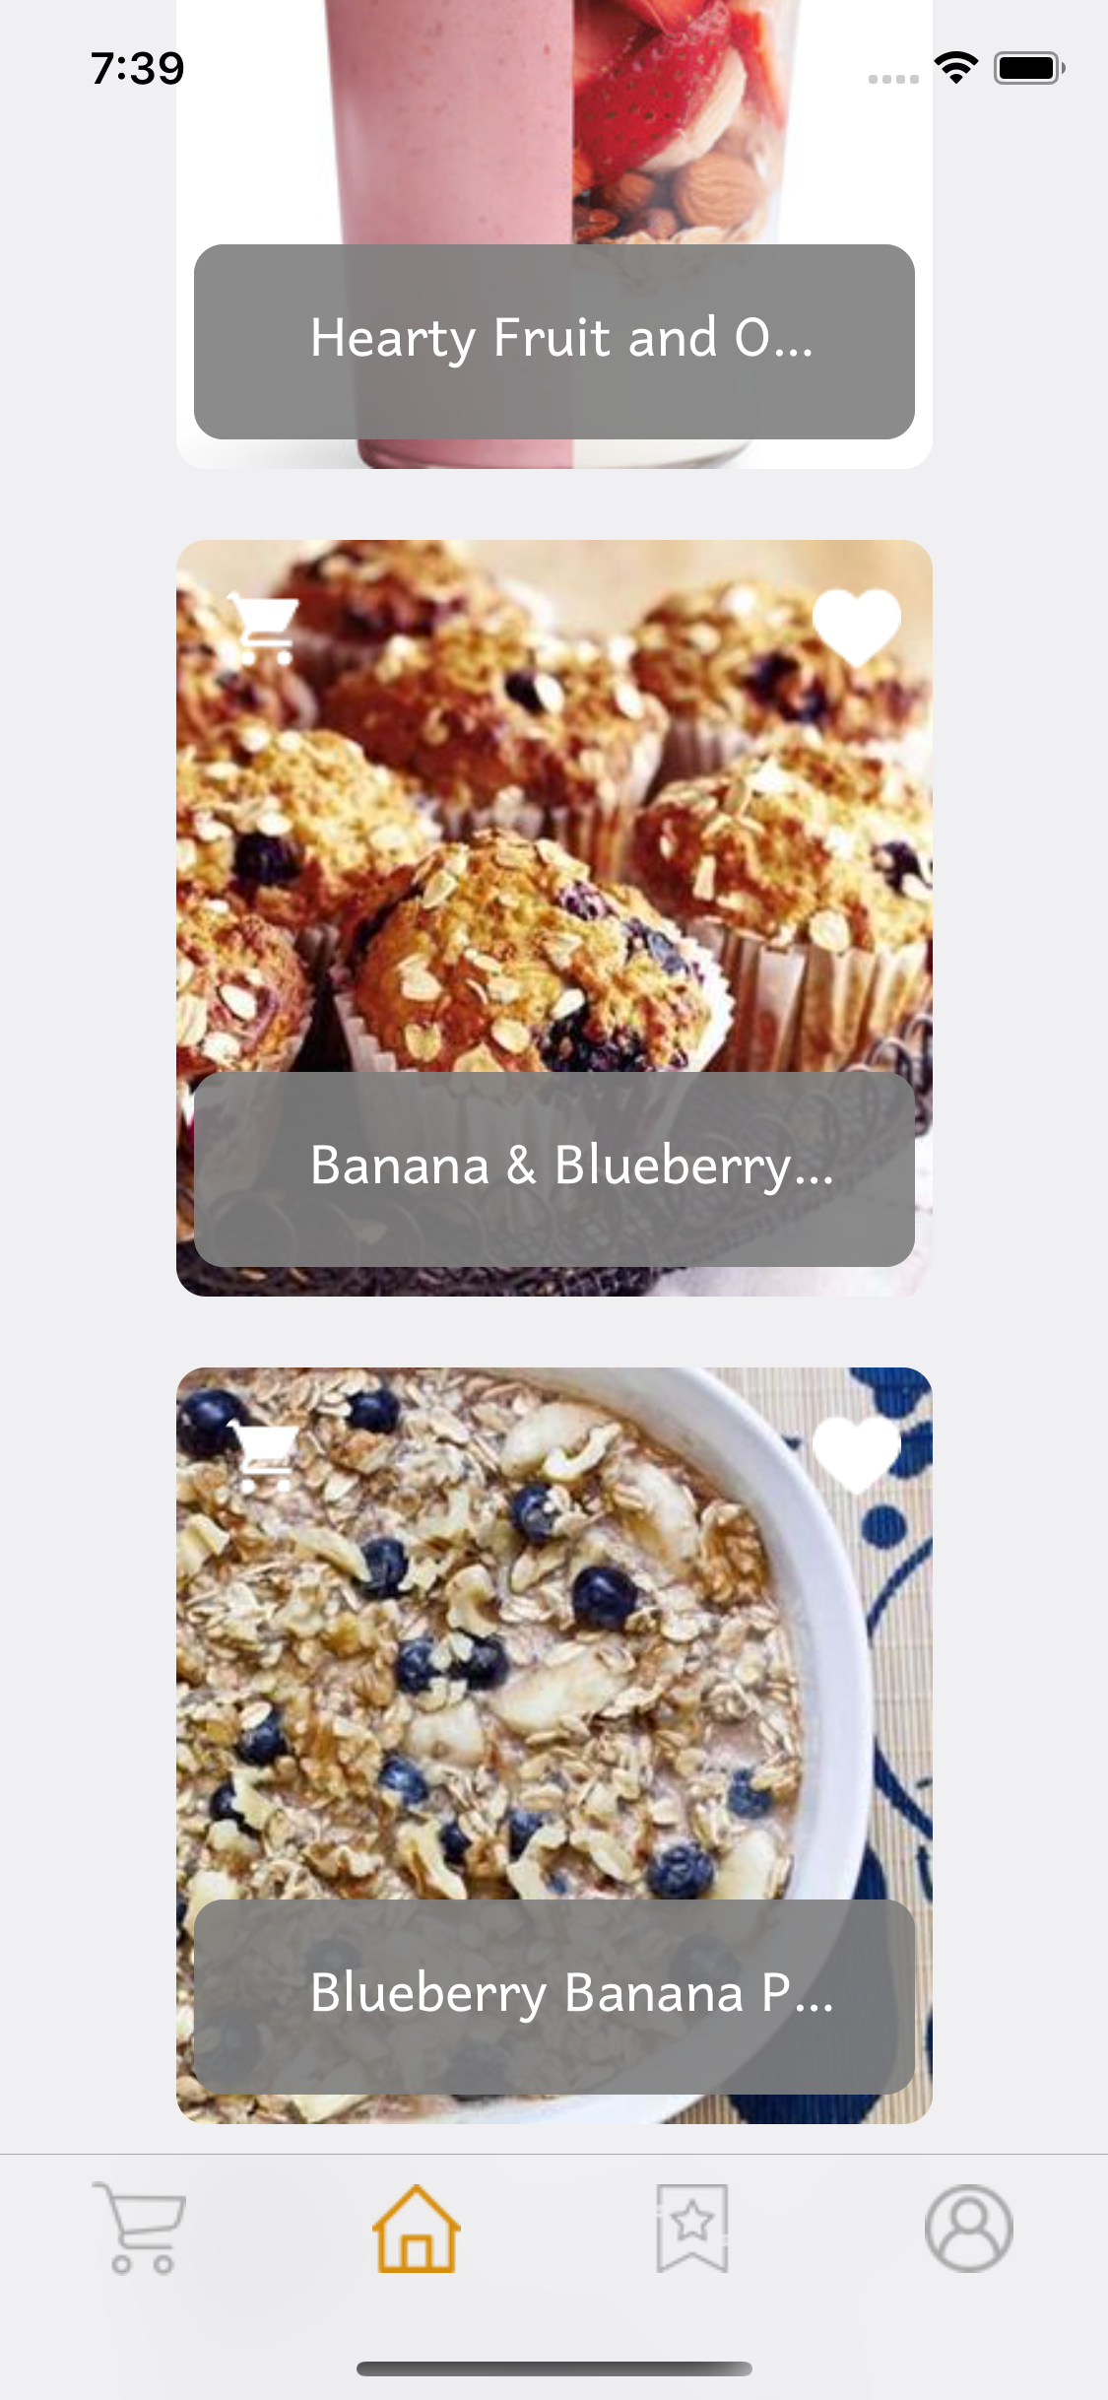
Поиск рецептов

Slide 13
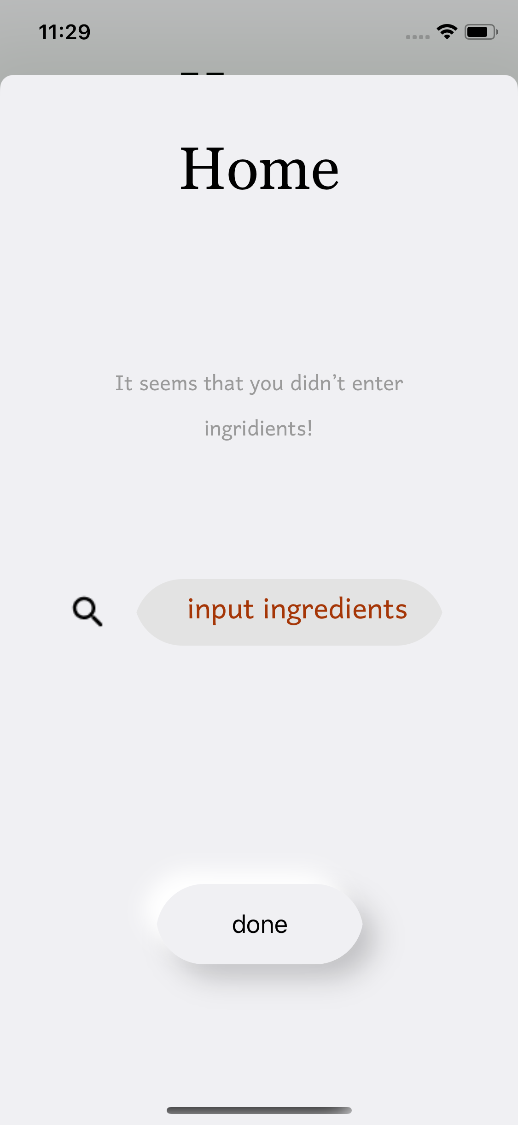
Текстовый ввод
Ингредиенты, по которым будет осуществляться поиск рецептов, можно вводить текстом в специальном поле.
Отменить ввод можно смахнув вниз, а завершить ввод – нажав на кнопку “done”

Slide 14
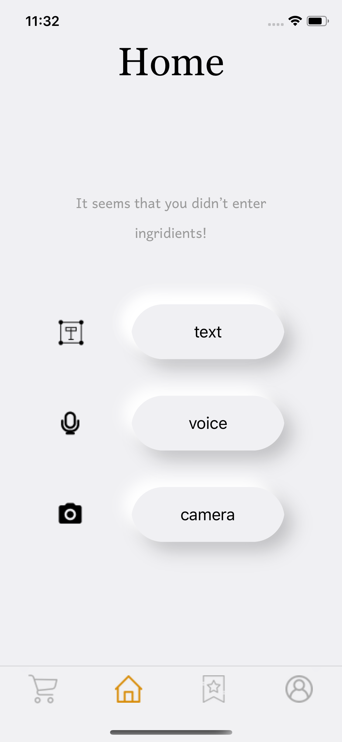
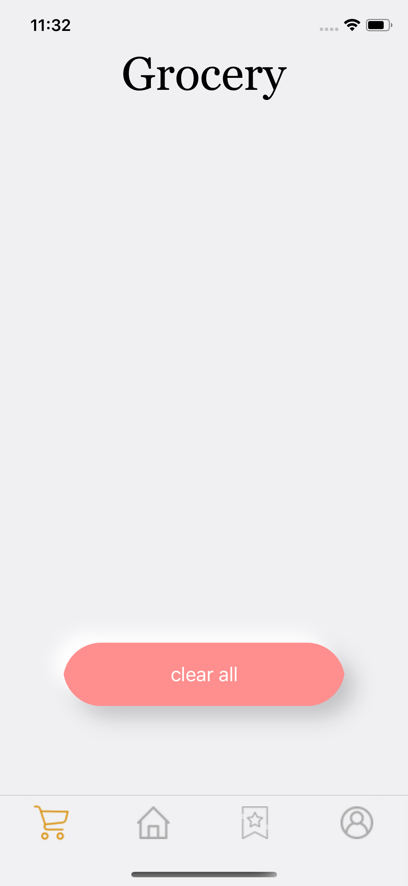
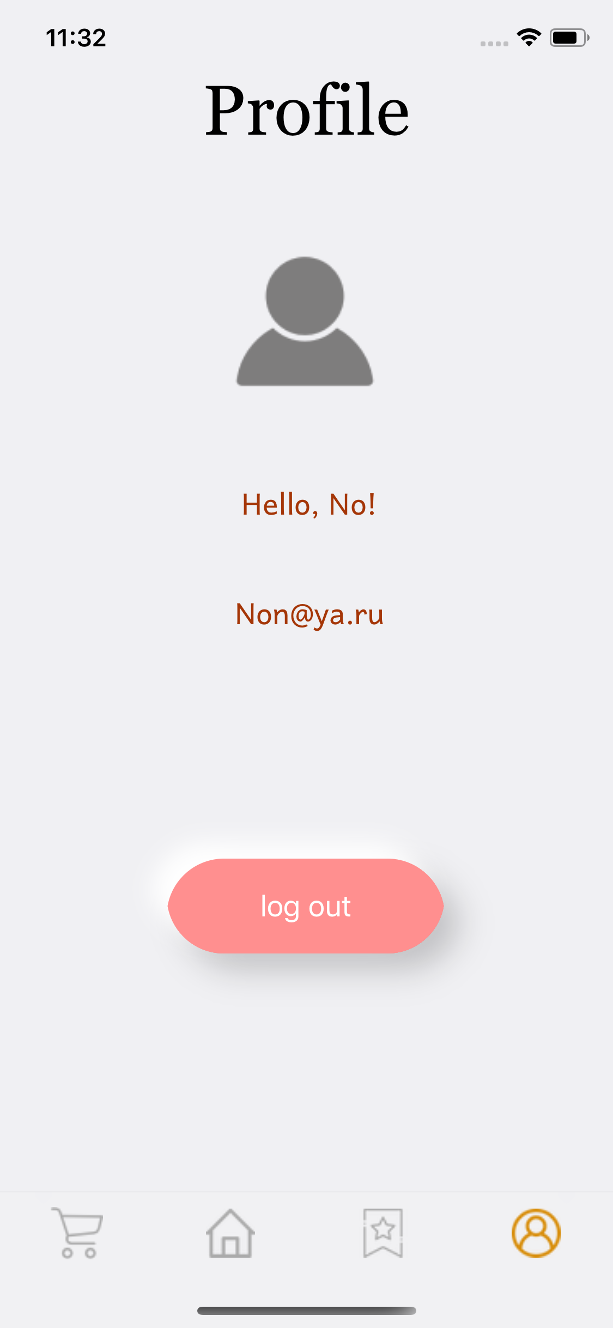
Новый дизайн

Slide 15
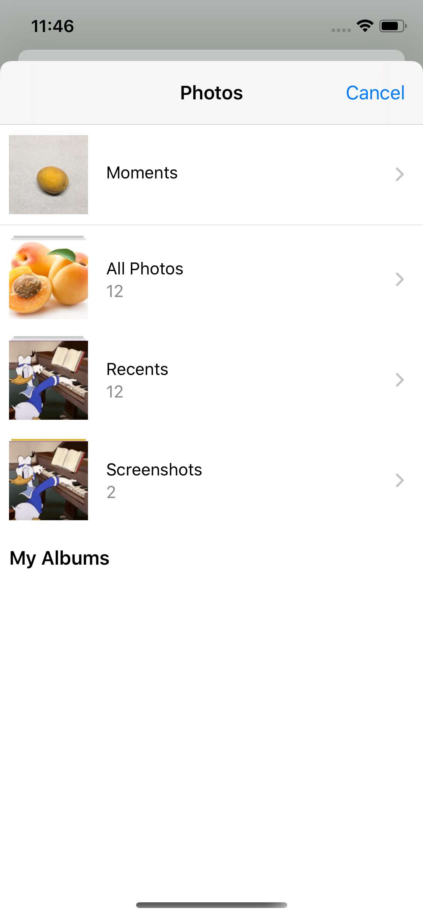
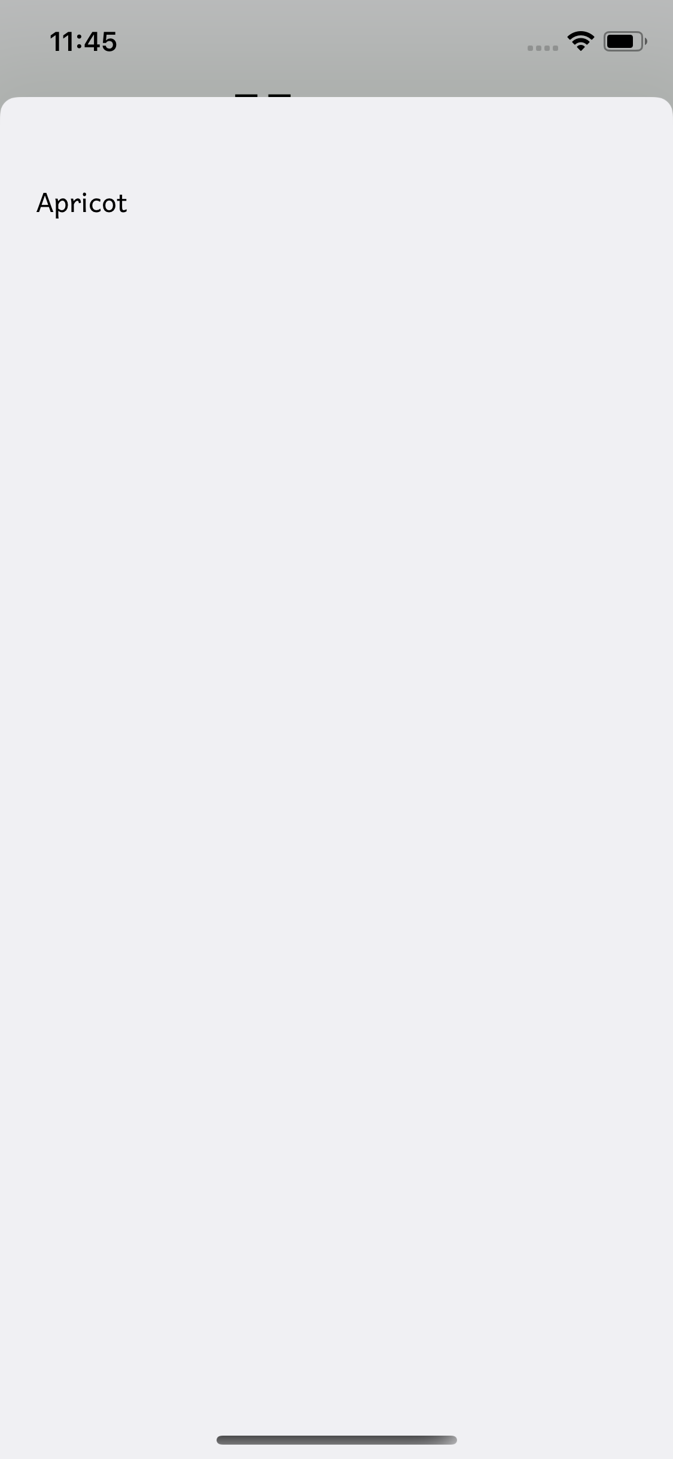
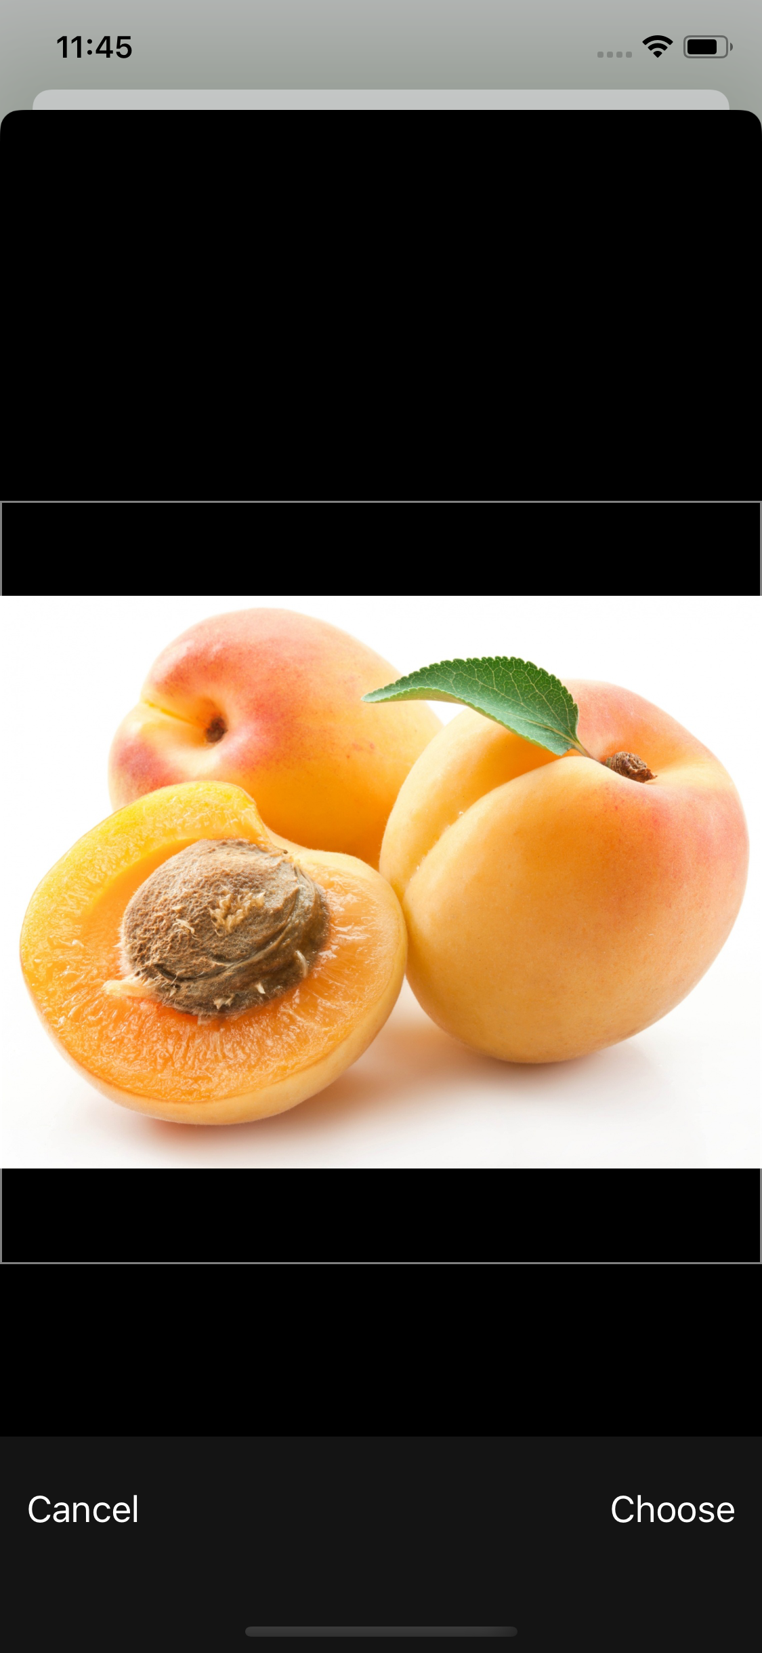
Распознавание картинки
Результат
Просто сфотографируйте фрукты, овощи или упаковку, и вам высветится название продукта.
Картинка
Выберите картинку

Slide 16

Распознавание картинки
Для распознавания ингредиентов мы использовали Core ML от Apple и 67 тысяч фотографий различной еды: от авокадо до сметаны

Slide 17
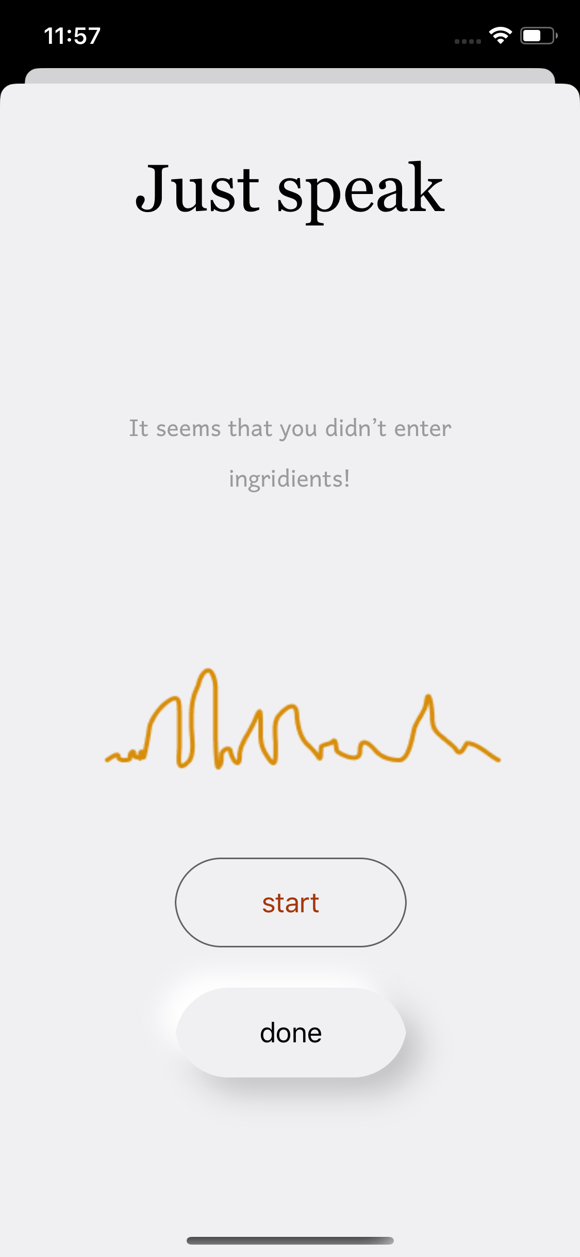
Распознавание голоса
Ввод продуктов станет еще удобнее, если перейти в раздел голосового поиска. Продиктуйте названия ингредиентов, и они добавятся в виде текста.

Slide 18

Хэширование паролей
Теперь хранение информации в базе данных осуществляется более безопасным способом. В базе данных хранится не пароль, а его хэш.
Даже если злоумышленники получат доступ к базе данных, они не сразу смогут войти в аккаунты и получить личную информацию пользователей, так как напрямую пароля в базе данных нет.

Slide 19

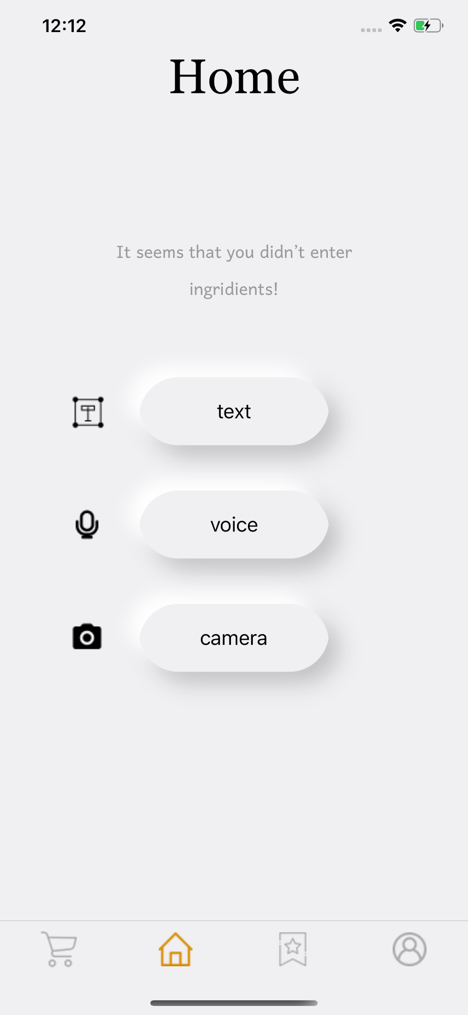

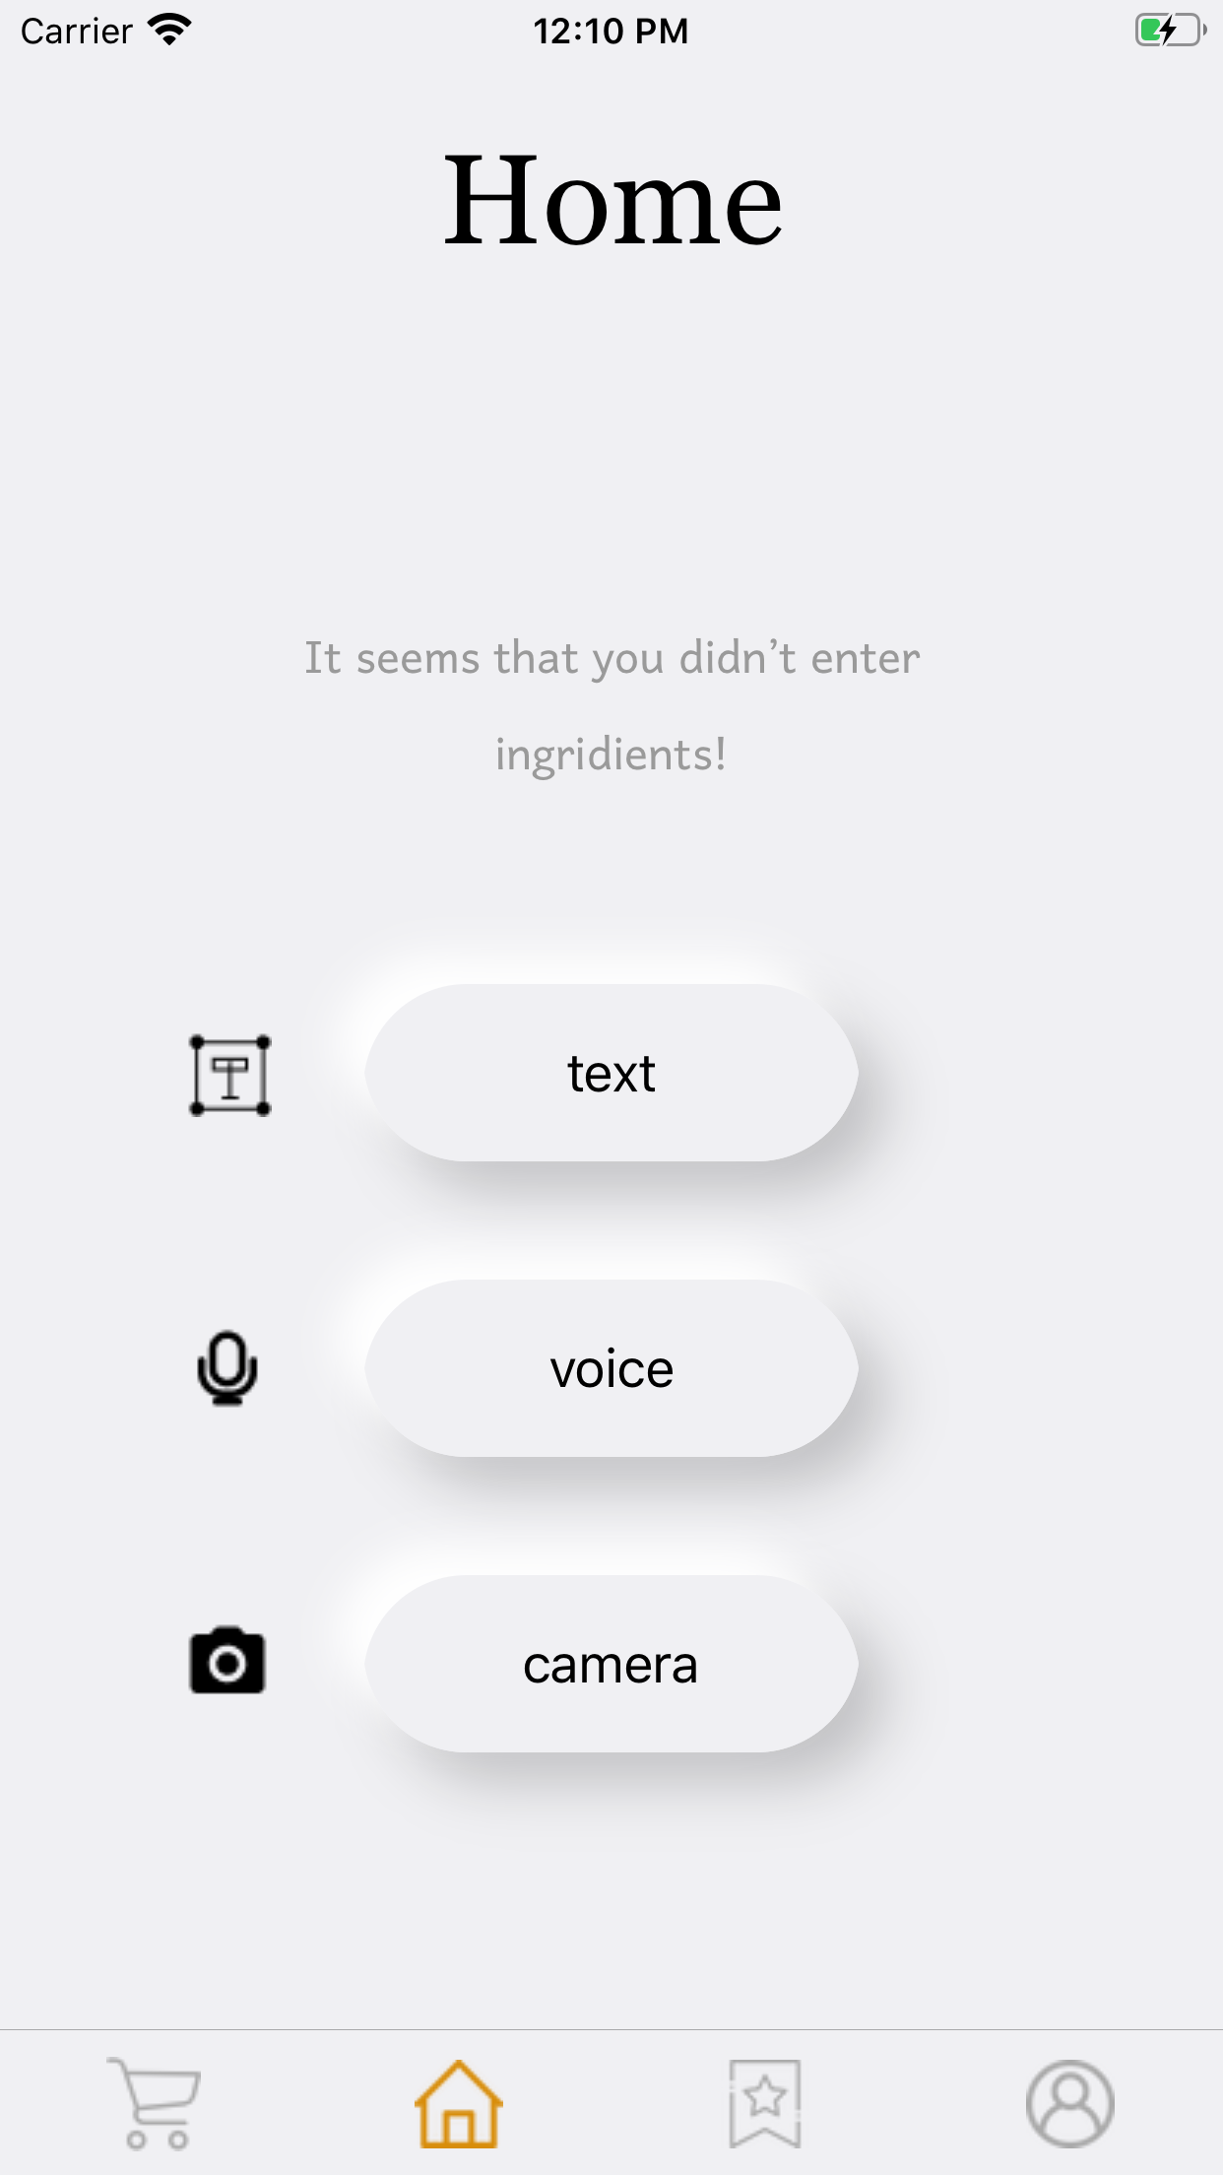
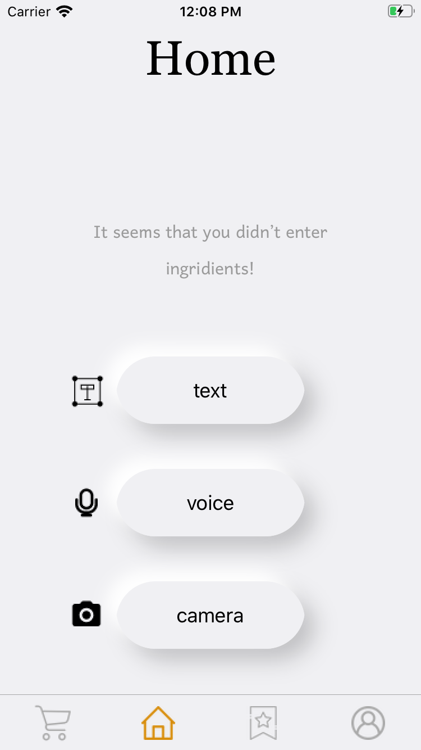
Поддержка различных устройств
Теперь приложение отлично выглядит на устройствах разного размера
iPhone SE
iPhone 8 Plus
iPhone 11 Pro Max

Slide 20




Про бэкенд
В настоящее время у нас развернут API на платформе Microsoft Azure. Но хостинг обходится очень дорого, поэтому планируем переписать бэкенд на JavaScript с бесплатным хостингом на платформе Heroku.
+
+

Slide 21
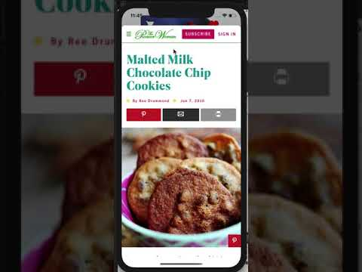
Демо

Slide 22
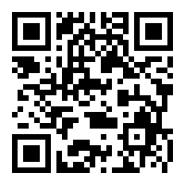
Дальнейшее развитие
Следить за дальнейшим развитием проекта можно в нашем репозитории: https://github.com/Natasha-rare/RecipeFinder

